Slide 1
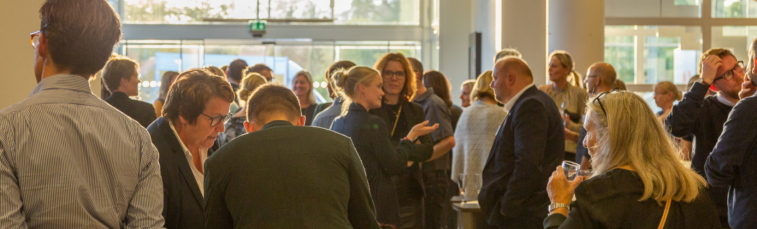

XXXX (Klyngenavn)
Palliation i almen praksis og samarbejdet med hospitalets palliative enhed/team xxx (DATO)
Notes:
Her kan du skrive datoen for mødet og klyngenavn ind.

Slide 2
Formål med dagens møde
Dele erfaringer med organiseringen af palliative forløb i klinikken med fokus på identifikation og behovsvurdering af patienterne.
Styrke samarbejdet mellem hospitalet og almen praksis om den palliative indsats ved at:
    Invitere medarbejdere fra palliativ enhed/team med på mødet.
    Blive klogere på hospitalets tilbud
    Drøfte samarbejdsformer og kommunikationsveje.
Overveje om vi skal ændre på noget i samarbejdet, og hvordan det kan ske.
Notes:
Forklaring til slide:
Her kan du kort præsentere formålet med dagens møde.
Forslag til, hvad du kan sige:
Formålet med dagens klyngemøde er at styrke samarbejdet mellem almen praksis og det specialiserede palliative tilbud på hospitalet.
På baggrund af besvarelserne af det udsendte spørgeskema skal vi sammen blive klogere på vores rutiner og arbejdsgange, dele vores erfaringer og udveksle idéer til at styrke organiseringen af palliative forløb i klinikken.
Derudover skal vi sammen med palliativ enhed/team drøfte, hvordan vores samarbejde fungerer på nuværende tidspunkt, og hvordan det eventuelt kan forbedres i fremtiden.

Slide 3
Hvem er tilstede i dag fra palliative enhed/team?
Fornavn Efternavn
Titel
XXX
Fornavn Efternavn
Titel
XXX
Fornavn Efternavn
Titel
XXX
Notes:
Forklaring til slide:
Præsentér repræsentanterne fra hospitalets palliative enhed/team, som er til stede på dagens møde.

Slide 4
Program for dagens møde
 | OPFØLGNING FRA SIDSTE MØDE Er der sket forandringer i forhold til det, som klyngen har besluttet sig for at følge op på?
15 min. | INTRODUKTION
40 min. | BLOK 1: ORGANISERING AF PALLIATIVE FORLØB I KLINIKKEN Gennemgang af resultater fra spørgeskemaundersøgelsen og sidemandssamtale Video: Identifikation og behovsvurdering Fælles drøftelse i plenum
15 min. | PAUSE
50 min. | BLOK 2: SAMARBEJDET MED HOSPITALETS PALLIATIVE TEAM/ENHED Gennemgang af resultater fra spørgeskemaundersøgelsen og sidemandssamtale Oplæg fra palliativ enhed/team Spørgsmål og dialog med enheden/teamet i plenum
30 min. | BLOK 3: OPSAMLING OG OPFØLGNING Samtale i egen praksis – Hvad kan vi gøre anderledes i klinikken? Hvad skal ændres i samarbejdet – hvem gør hvad? Hvordan følger vi op?
Notes:
Forklaring til slide:
Mødet er inddelt i 3 hovedblokke med en pause efter 1. blok.
Mødet er sat til samlet at tage 2 timer og 30 minutter; herunder en introduktion til mødet og emnet og de 3 hovedblokke.
Mødet kan ændres og tilpasses, hvis klyngen finder andet indhold relevant.

Slide 5
Materialer og indhold
Du har inden mødet:
Besvaret et spørgeskema om emnet.
På mødet i dag udleveres:
Resultaterne af spørgeskemaundersøgelsen.
Print af SPICT, EORTC-skemaer og tjekliste fra DSAM.
[Skriv evt. andre typer af data ind]
Til slut på mødet skal vi:
Beslutte om der er noget i samarbejdet, der skal ændres
Aftale hvordan vi skal følge op.
Husk at udpege en referent til mødet.
Notes:
Forslag til, hvad du kan sige:
Inden mødet har alle haft mulighed for at besvare et spørgeskema, hvilket vil danne baggrund for resultaterne.
På mødet bliver I præsenteret for resultaterne af klyngens spørgeskemaundersøgelse.
I slutningen af mødet skal vi beslutte om der er noget i samarbejdet, der skal ændres, og hvordan vi får fulgt op på vores aftaler.
For at sikre, at der bliver fulgt op, skal vi have udpeget en referent - enten fra klyngen eller palliativ enhed/team (OBS: Aftal dette på forhånd med palliativ enhed/team).

Slide 6


Introduktionsvideo
Overordnet introduktion til emnet
Notes:
Forklaring til slide:
Her vises en introduktionsvideo med Helle Ibsen, speciallæge i almen medicin og formand for den arbejdsgruppe i DSAM, der har udarbejdet den nye palliationsvejledning.
Videoen introducerer til almen praksis’ rolle som gennemgående sundhedsperson, den palliative tilgang, og til samarbejdet med hospitalet om den specialiserede palliation.

Slide 7
Hovedbudskaber
Ny vejledning fra DSAM (2024)
Den palliative tilgang – omfatter alle med en livstruende sygdom
Den praktiserende læge er den eneste gennemgående sundhedsperson
Der kan være palliative behov allerede fra diagnosetidspunktet.
Rådgivning fra palliativ enhed/team på hospitalet
Notes:
Forklaring til slide:
På denne slide opsummeres de pointer, som blev fremlagt i videoen.

Slide 8
Den specialiserede palliative indsats
- i samarbejde med hospitalet
Den specialiserede palliative indsats er målrettet behov af en høj sværhedsgrad inden for enkelte problemområder og med flere sammenhængende problemområder.
Basal palliativ indsats ydes af fagpersoner i de dele af sundhedsvæsenet, som har palliation som deres hovedopgave. Dvs. palliative teams, palliative afdelinger på sygehuse og hospices.
Den specialiserede indsats kan foregå under indlæggelse, ambulant, i patientens hjem/plejebolig eller på en sygehusafdeling (via palliativt team).
Reference: Anbefalinger for den palliative indsats, Sundhedsstyrelsen, 2017.
Notes:
Forklaring til slide:
I denne og den næste slide opsummeres, hvad den basale palliative indsats består af, og hvilke typer af medarbejdere, der varetager opgaven.

Slide 9

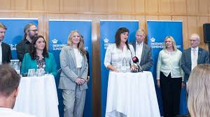
Palliation i sundhedsreformen og i Kræftplan V
Aftalepartierne er enige om:
at de basale palliative indsatser skal løftes fx med mere tid til palliation og kompetenceløft
at de regionale tilbud vedr. specialiseret palliation skal styrkes fx udgående palliative teams eller hospiceteams
at den konkrete udmøntning af midlerne hertil kan drøftes i Sundhedsrådene
At Kræftplan V vil have positiv effekt for andre patientgrupper end kræft
Notes:
Forslag til, hvad du kan sige:
Palliationsområdet er ikke kun beriget af en ny vejledning fra DSAM. Området fremhæves også i forbindelse med den nye sundhedsreform og i Kræftplan V, hvor både den basale og den specialiserede palliation fremhæves som områder, man ønsker at styrke.

Slide 10

BLOK 1: Organisering af palliative forløb i klinikken
Samlet tid: 40 min. herunder:
Gennemgang af resultater fra spørgeskemaundersøgelsen (10 min.)
Sidemandssamtale (8 min.)
Video: Redskaber til identifikation og behovsvurdering (7 min.)
Fælles drøftelse i plenum (15 min.)
Notes:
Forklaring til slide:
Forslag til afsat tid til de enkelte dele ses af sliden. Vær opmærksom på at afsætte god tid til sidemandssamtale og plenumdrøftelse.
Forslag til, hvad du kan sige:
I 1. blok ser vi først på resultater fra spørgeskemaundersøgelsen, der vedr. hvordan vi har organiseret de palliative forløb i klinikken og samler op på det, vi har hørt, med sidemanden.
Dernæst ser vi en kort video om rettighed i indsatserne, og som giver input til, hvilke redskaber man kan bruge til at identificere patienterne og til den løbende behovsvurdering.
Vi slutter af med en fælles drøftelse af, hvad vi har hørt og tager med os hjem i forhold til organisering af det palliative forløb i klinikken.

Slide 11
Organisering af palliative forløb i klinikken
Vi skal nu se svarene fra spørgeskemaundersøgelsens
spørgsmål om
Hvor mange patienter har du haft i et palliativt forløb det seneste år?
Benytter du overraskelsesspørgsmålet: ”Ville det overraske mig, hvis denne patient dør indenfor de næste 12 måneder?” til identifikation af patienter med palliative behov?
Hvordan markerer du patienter med palliative behov i klinikkens journalsystem?
Har I i klinikken en systematik i forhold til terminaltilskud, terminalerklæring (LÆ165) og vurdering af behandlingsniveau/genoplivning for patienter i palliativt forløb?
Har I i klinikken en systematik i forhold til at kontakte patienter med en alvorlig livstruende sygdom?
Notes:
Forklaring til slide:
Denne slide oplister de spørgsmål i spørgeskemaet, klyngens medlemmer har svaret på omkring organisering i klinikken.

Slide 12
Hvor mange patienter har du haft i et palliativt forløb det seneste år?
Eksempel
Notes:
Forklaring til slide:
Antal patienter – resultat fra spørgeskemaet.

Slide 13
Benytter du overraskelsesspørgsmålet: ”Ville det overraske mig, hvis denne patient dør indenfor de næste 12 måneder?” til identifikation af patienter med palliative behov?
Eksempel
Notes:
Forklaring til slide:
Benytter du overraskelsesspørgsmålet – resultat fra spørgeskemaet.

Slide 14
Hvordan markerer du patienter med palliative behov i klinikkens journalsystem?
Eksempel
Notes:
Forklaring til slide:
Markering i journal – resultat fra spørgeskemaet.

Slide 15
Har I i klinikken en systematik i forhold til terminaltilskud,terminalerklæring (LÆ165) og vurdering af behandlingsniveau/genoplivning for patienter i palliativt forløb?
Eksempel
Notes:
Forklaring til slide:
Systematik i klinikken – resultat fra spørgeskemaet.

Slide 16
Har I i klinikken en systematik i forhold til at kontakte patienter med en alvorlig livstruende sygdom?
Eksempel
Notes:
Forklaring til slide:
Sender i breve – resultat fra spørgeskemaet.

Slide 17
Kort opsummering af klyngens besvarelser
Klyngens medlemmer mener
Flere oplever
Notes:
Forklaring til slide:
Lav et kort oprids af de vigtigste pointer fra klyngens besvarelser.

Slide 18
Sidemandssamtale (8 min.)
Tal sammen to og to ved bordene
Hvad tænker du om klyngens resultater fra spørgeskemaet?
Hvordan har I i klinikken organiseret arbejdet?
Er der noget dine kollegaer gør, som du gerne vil vide mere om?
Notes:
Forklaring til slide:
Drøft besvarelserne fra spørgeskemaet, som I netop har fået præsenteret i plenum, og besvar spørgsmålene på sliden.
Lav en kort opsamling i plenum – hvor du ”plukker” et par grupper ud, og spørger hvad de har talt om.

Slide 19

Video: Redskaber til identifikation og behovsvurdering
Notes:
Forslag til, hvad du kan sige:
Vi skal nu se endnu en video med praktiserende læge Helle Ibsen.
Videoen introducerer til den palliative tilgang i klinikken, systematik i indsatsen og om redskaber til identifikation og behovsvurdering.

Slide 20
Hovedbudskaber
Naturligt at alle personalegrupper deltager
Vigtigt med systematik i indsatserne
Redskaber til identifikation: Overraskelsespørgsmål og SPICT
Redskab til behovsvurdering: EORTC
Brug tjeklisten fra DSAM’s vejledning
Notes:
Forklaring til slide:
På denne slide opsummeres de pointer, som blev fremlagt i videoen.

Slide 21
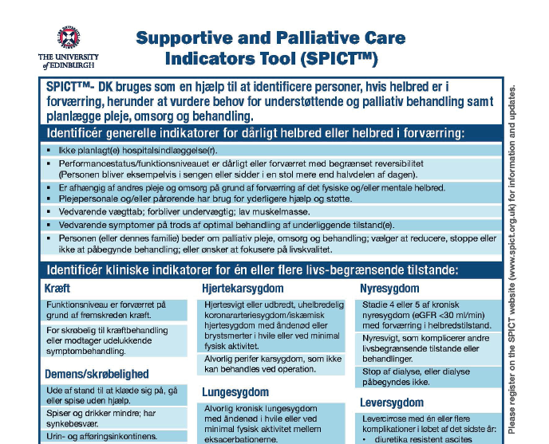
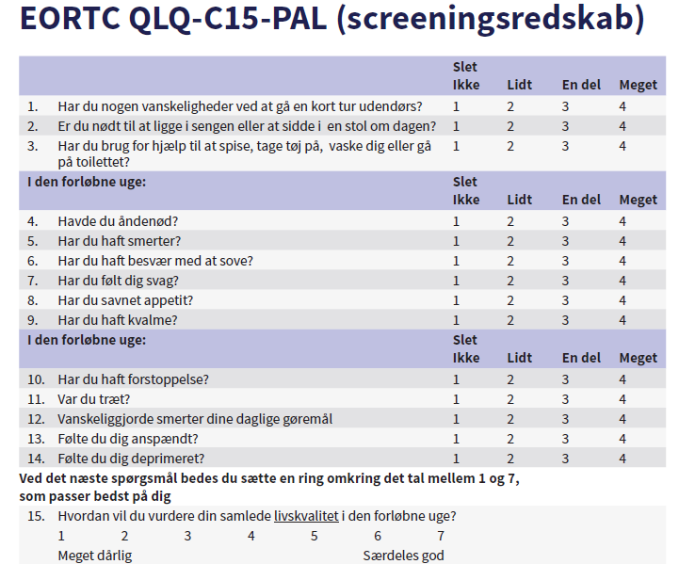
EORTC & SPICT
Notes:
Forklaring til slide:
Her ses billeder af de 2 præsenterede redskaber til identifikation og behovsvurdering i videoen.

Slide 22
Plenum: Hvad har I særligt bemærket? (15 min.)
Klyngemedlemmer deler deres tanker med resten af klyngen
Hvad talte I om i sidemandssamtalen?
Har I spørgsmål til videoen?
Notes:
Forklaring til slide:
Skriv de vigtigste input op på en tavle, whiteboard eller flipover. Husk at opsummer hovedpointerne til sidst. Hvad har I talt om?

Slide 23
Pause (15 minutter)

Slide 24
Blok 2: Samarbejdet med palliativt team/enhed
Samlet tid: 50 min. herunder:
  Gennemgang af resultater fra spørgeskemaundersøgelsen og sidemandssamtale (10 min.)
  Oplæg fra palliativ enhed/team (20 min.)
  Spørgsmål og dialog med palliativ enhed/team i plenum (20 min.)
Notes:
Forklaring til slide:
Forslag til afsat tid til de enkelte dele ses af sliden. Vær opmærksom på at afsætte god tid til sidemandssamtale og spørgsmål og dialog med hospitalet i plenum.
Forslag til, hvad du kan sige:
I 2. blok fokuserer vi på vores samarbejde med palliativ enhed/team på hospitalet.
Først skal vi gennemgå svarerne fra spørgeskemaundersøgelsen om kendskabet til og oplevelsen af samarbejdet med den specialiserede indsats på hospitalet, efterfulgt af en kort sidemandssamtale.
Dernæst vil vores gæster fra hospitalet præsentere det palliative tilbud, herunder hvordan er den specialiserede indsats er organiseret, hvad består den af ,og hvad der er vigtigt for enheden/teamet i forhold til kommunikationen med egen læge.
Vi slutter af med en fælles dialog om, hvad vi i fællesskab kan gøre for at styrke samarbejdet.

Slide 25
Samarbejdet med palliativt team/enhed
Vi skal nu se svarene fra spørgeskemaundersøgelsens spørgsmål om
Hvor godt er dit kendskab til det specialiserede palliative tilbud på hospitalet?
Hvordan oplever du kommunikationen med palliativ enhed/team om patienter i palliative forløb?
Oplever du, at du og palliativ enhed/team på hospitalet er enige om, hvilke typer af patienter, der skal tilbydes et palliativt forløb på hospitalet?
Koordinerer du dit besøg i hjemmet med palliativ enhed/team, så de er til stede ved besøget?
Hvad fungerer godt i dit samarbejde med palliativ enhed/team om patienter i palliative forløb?
Er der noget, du savner i dit samarbejde med palliativ enhed/team om patienter i palliative forløb?
Notes:
Forklaring til slide:
Denne slide oplister de spørgsmål i spørgeskemaet, klyngens medlemmer har svaret på omkring samarbejdet med hospitalet.

Slide 26
Hvor godt er dit kendskab til det specialiserede palliative tilbud på hospitalet?
Eksempel
Notes:
Forklaring til slide:
Kendskab – resultat fra spørgeskemaet.

Slide 27
Hvordan oplever du kommunikationen med palliativ enhed/team om patienter i palliative forløb?
Eksempel
Notes:
Forklaring til slide:
Kommunikation – resultat fra spørgeskemaet.

Slide 28
Oplever du, at du og palliativ enhed/team på hospitalet er enige om, hvilke typer af patienter, der skal tilbydes et palliativt forløb på hospitalet?
Eksempel
Notes:
Forklaring til slide:
Patienttype – resultat fra spørgeskemaet.

Slide 29
Koordinerer du dit besøg i hjemmet med palliativ enhed/team, så de er til stede ved besøget?
Eksempel
Notes:
Forklaring til slide:
Koordination af besøg i hjemmet – resultat fra spørgeskemaet.

Slide 30
Hvad fungerer godt i dit samarbejde med palliativ enhed/team om palliative forløb?
Eksempel
Notes:
Forklaring til slide:
Hvad fungerer godt i samarbejdet – resultat fra spørgeskemaet.

Slide 31
Er der noget du savner i dit samarbejde med palliativ enhed/team om patienter i palliative forløb?
Eksempel
Notes:
Forklaring til slide:
Noget du savner i samarbejdet – resultat fra spørgeskemaet.

Slide 32
Kort opsummering af klyngens besvarelser
Klyngens medlemmer mener
Flere oplever
Notes:
Forklaring til slide:
Lav et kort oprids af de vigtigste pointer fra klyngens besvarelser.

Slide 33

Oplæg fra palliativ enhed/team (20 min)
Forslag til emner:
Hvordan er den specialiserede palliation organiseret på hospitalet, og hvad består den af?
Hvad er vigtigt for palliativ enhed/team i forhold til kommunikation med egen læge? Ønsker til brugen af elektroniske kommunikation.
Hvad kan palliativ enhed/team gøre for at styrke samarbejdet? Hvad kan praktiserende læge gøre?
[OBS: Her er der anledning til at svare på de spørgsmål/kommentarer, som lægerne har stillet i spørgeskemaundersøgelse]
Notes:
Forklaring til slide:
Oplæg fra palliativ enhed/team.

Slide 34
Spørgsmål og dialog med palliativ enhed/team
(20 min)
Hvor kan vi i fællesskab blive bedre til at samarbejde?
Er der patientgrupper, som vi er i tvivl om, hvordan vi skal håndtere, og som derfor falder mellem to stole?
Kan vi indføre mere systematisk brug af skemaet EORTC OLQ 15-PAL til behovsvurdering?
Hvad indeholder den gode henvisning og epikrise?
Brug af direkte telefonlinjer?
Notes:
Forslag til hvad du kan sige
Så er det blevet tid til dialog med palliativ enhed/team.
Her kan du tage udgangspunkt i pointer fra de tidligere plenumdiskussioner eller snakke om hospitalets oplæg.

Slide 35
Blok 3: Opsamling og opfølgning
Sæt jer sammen i egen praksis. Sololæger går sammen.
Samlet tid: 30 min. herunder:
  Gruppearbejde i egen praksis
  Opsamling i plenum sammen med kommunen
Notes:
Forslag til, hvad du kan sige:
De sidste 30 min. af mødet samler vi op på hovedpointerne fra mødets 2 blokke og træffer beslutning om, hvilke ændringer, vi ønsker at foretage – i palliativ enhed/team og i praksis, og hvordan vi konkret følger på det, vi aftaler.
Først sætter vi os sammen i egen praksis. Sololæger går sammen. Her snakker vi om, hvad vi helt konkret vil gå hjem og gøre anderledes på baggrund af det, vi har erfaret og talt om i dag.
Dernæst samler vi op i plenum sammen med hospitalet og træffer beslutning om, hvad der skal ændres i samarbejdet, hvem gør hvad, og hvordan følger vi bedst op på mødet. Det kunne for eksempel være, om der skal arbejdes videre med det i samarbejde med PKO, om der skal vælges en kontaktperson, om der skal laves et opfølgningsmøde (for eksempel om 12-måneder med nyt spørgeskema fra KiAP) eller lignende.

Slide 36
Gruppearbejde i egen praksis (15 min.)
(Sololæger går sammen)
Hvad vil I gøre hjemme i egen praksis? Eksempelvis:
  Bruge overraskelsesspørgsmålene og SPICT til identifikation og EORTC til behovsvurdering
  Opdatering af klinikkens fraser
  Bruge DSAM’s tjekliste
  Bruge af kommunikationsveje i samarbejdet
Notes:
Forklaring til slide:
Her skal klyngen sætte sig sammen i egen praksis og sololæger går sammen. De skal snakke om, hvad de vil gøre, når de kommer hjem i egen praksis på baggrund af det, de har hørt på dette klyngemøde.

Slide 37
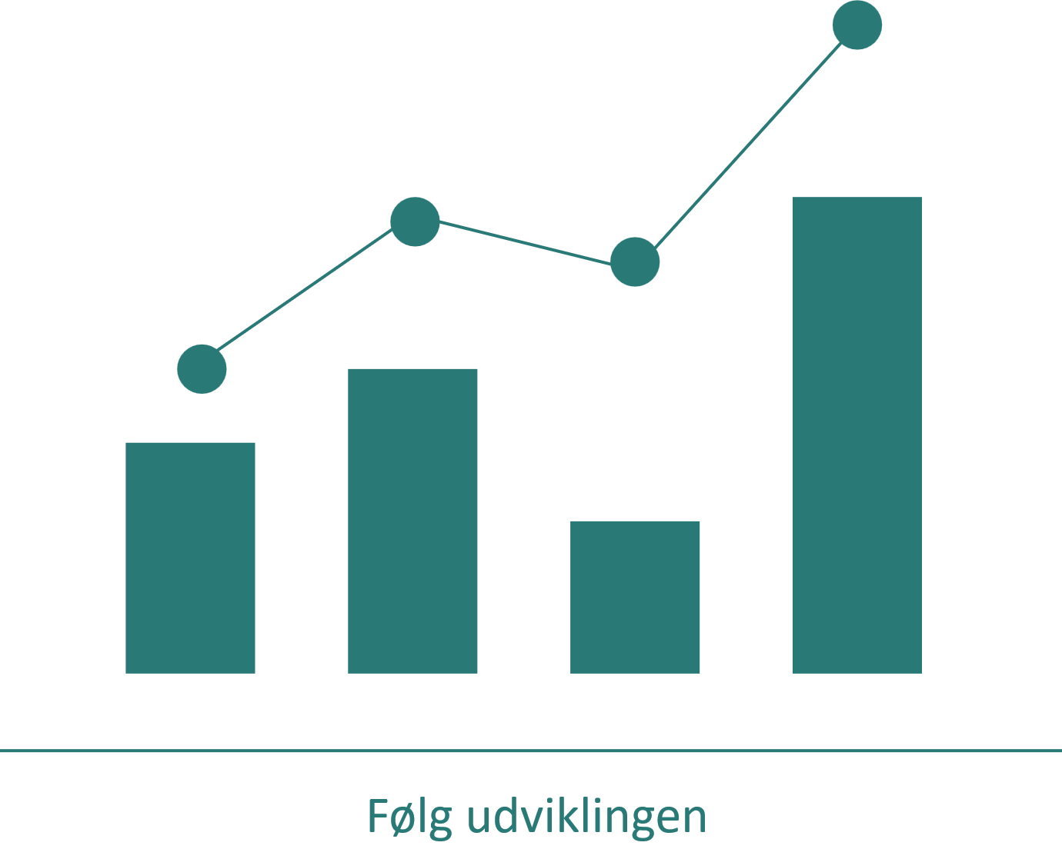

Opsamling (15 min.)
Opsamling fra gruppearbejdet:
Hvad vil I gå hjem og gøre i jeres praksis?
Hvad tænker palliativ enhed/team?
Opfølgning: Hvordan skal vi følge op på fra dagens møde?
Hvad aftaler vi konkret at gøre efter mødet? I praksis? I palliativ enhed?
Skal vi mødes igen? Arbejdes videre f.eks. via PKO? Hvem er kontaktperson?
Hvornår følger vi op i klyngen?
Notér aftaler
Notes:
Forklaring til slide:
Spørg til hvad de forskellige praksis vil gøre, når de kommer hjem fra klyngemødet. Henvis evt. til, hvad andre klynger har gjort (slide 3).
Herefter kan I aftale, hvordan I gerne vil følge op på dagens møde i klyngen. Det kunne for eksempel være, om der skal arbejdes videre med det via PKO-ordningen, om der skal vælges en kontaktperson, om der skal laves et opfølgningsmøde (for eksempel om 12-måneder med nyt spørgeskema fra KiAP) eller lignende.
Skriv ned hvad I aftaler, så I kan sende aftalerne ud til klyngens medlemmer efter mødet.
Vær opmærksom på, at KiAP tilbyder opfølgningspakker til alle klyngepakker.

Slide 38
Tilbud fra din regionale kvalitetsenhed og PLO-E
KAP KONTAKTOPLYSNINGER OG KONKRETE TILBUD
(INDHOLD MODTAGES FRA KIAP)
PLO-E har udviklet et SGE-forløb for læger og praksispersonale om den dødende patient. Se mere på: www.laeger.dk.
Notes:
Forklaring til slide:
Følgende slide viser oplysninger om tilbud om palliation fra den regionale kvalitetsenhed samt link til SGE-forløb om den dødende patient.

Slide 39
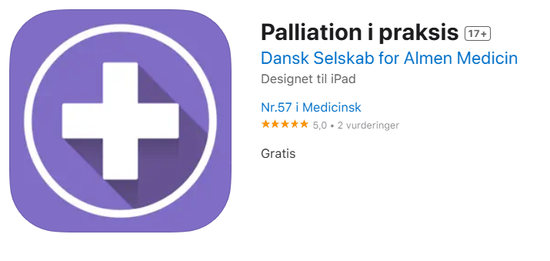
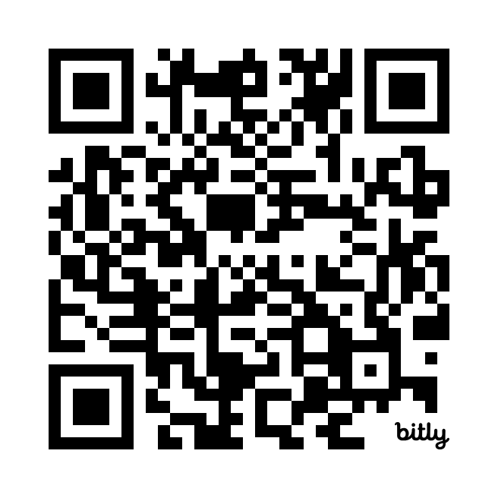
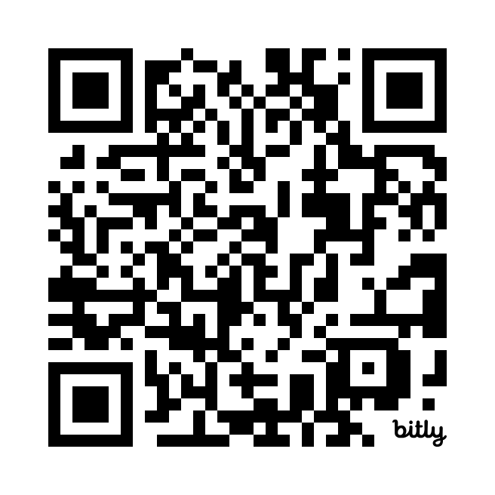
Link til ny vejledning fra DSAM og palliationsapp
DSAM vejledning
App
Notes:
Forklaring til slide:
Følgende slide viser link til den nye palliationsvejleding fra DSAM og til App’en ”Palliation i praksis”.

Slide 40
TAK FOR I DAG
Notes:
Tak for besøget og tak for god ro og orden!

Slide 41
Referencer og kilder
Sundhedsstyrelsen. Anbefalinger for den palliative indsats. Version 1. 2017.
Regionernes Kliniske Kvalitetsudviklingsprogram (RKKP). Dansk Palliativ Database: Årsrapport 2023. Regionernes Kliniske Kvalitetsudviklingsprogram (RKKP), juni 2024.
Dansk Selskab for Almen Medicin: Palliation (klinisk vejledning), 2024.
Notes:
Forklaring til slide:
Referencer og kilder til klyngepakken er listet her.

